Slide 1
CSS
Maurício Fragoso
mauricioafragoso@gmail.com

Slide 2
Árvore HTML
<html>
<head>
<title>Título da página</title>
</head>
<body>
<ul>
<li>Lista – elemento 1</li>
<li>Lista – elemento 2</li>
<li>Lista – elemento 3</li>
</ul>
</body>
</html>

Slide 3
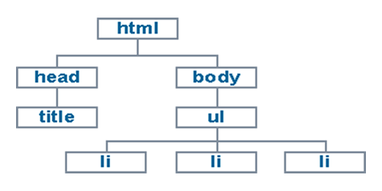
Árvore HTML

Slide 4
Árvore HTML
HTML é pai de HEAD e BODY
UL é pai dos três LI
TITLE é filho de HEAD
Os três LI são irmãos
UL, BODY e HTML são ancestrais de LI
TITLE e UL são descendentes de HTML
http://www.maujor.com/tutorial/heranca-css.php

Slide 5
CSS
Como funciona o CSS ?
Quando usar CSS ?
Formatar textos (fonte, cor, tamanho, estilo e alinhamento)
Background
Posicionamento de elementos no site

Slide 6
CSS ou HTML ?
Inserir um parágrafo no site
Colorir o título de vermelho
Alinhar um texto na direita
Inserir um link no site
Inserir uma imagem no site
Formatar um texto com negrito e itálico
Centralizar o site na tela

Slide 7
CSS
Sintaxe CSS
<elemento> {
comando: valor;
comando: valor;
}
Elemento = Tags HTML
Elemento também é chamado de seletor

Slide 8
CSS
Principais comandos
http://www.w3schools.com/css/
Tutoriais
www.maujor.com
http://www.maujor.com/w3ctuto/firstcss.html

Slide 9
CSS
Lista de cores hexadecimal
http://www.ufpa.br/dicas/htm/htm-cor2.htm
Preto = #000000
Branco = #FFFFFF
Vermelho = #FF0000
Azul = #0000FF
Verde = #00FF00

Slide 10
CSS
Background
Cor sólida
Imagem
Exemplos:
background: #FF0000;
background: url(“background.jpg”);
background: url(“background.jpg”) no-repeat;
background: url(“background.jpg”) no-repeat #000;

Slide 11
CSS
Links
Padrão: cor azul e sublinhado
Opção para formatar hover
a {
color: #000;
text-decoration: none;
}
a:hover {
color: #fff;
text-decoration: underline;
background: #000;
}

Slide 12
CSS
ID e CLASS
Utilizado para formatar elementos HTML
ID = Formatação exclusiva
HTML = <p id=“p1”></p>
CSS = #p1
CLASS = Formatação compartilhada
HTML = <p class=“textoAzul”></p>
CSS = .textoAzul

Slide 13
Herança CSS
“Tal como ocorre em uma família quando um filho herda uma característica de seu pai ou avô, as propriedades CSS também são herdadas de seus ancestrais, pelos elementos HTML.”
http://www.maujor.com/tutorial/heranca-css.php

Slide 14
Herança CSS
Exemplo:
body {
font-family: arial;
}
A partir de agora todos os elementos do site, ou seja, descendentes de BODY, terão fonte “arial”.

Slide 15
Herança CSS
Importante!!
Algumas propriedades CSS não são herdadas.
Exemplo:
background
width (largura)
height (altura)

Slide 16
CSS
margin e padding
margin - espaçamento externo (“campo de força”)
padding - espaçamento interno
Não são herdadas

Slide 17
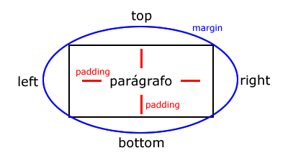
CSS
margin e padding

Slide 18
CSS
margin e padding
Pode setar cada lado individual
margin-top / padding-top
margin-right / padding-right
margin-bottom / padding-bottom
margin-left / padding-left
Pode setar todos os lados ao mesmo tempo
margin: 10px 5px 10px 7px;
margin: top right bottom left;

Slide 19
CSS
Ao iniciar o CSS:
Zerar margin e padding do body
Configurar a fonte padrão (família e cor)
body {
margin: 0px;
padding: 0px;
font-family: arial, verdana;
color: #555;
}

Slide 20
CSS
Como posicionar os blocos?
Comando POSITION (relative, absolute, fixed)
Comando FLOAT (left, right)
Comando MARGIN

Slide 21
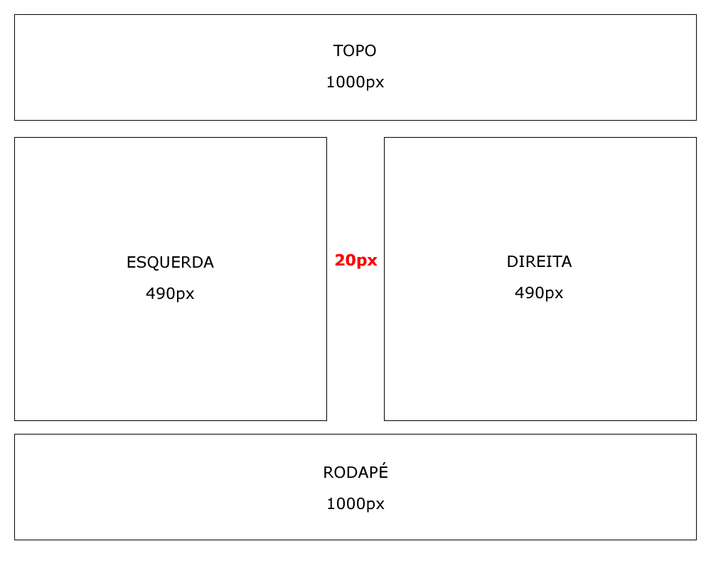
Site com 2 colunas

Slide 22
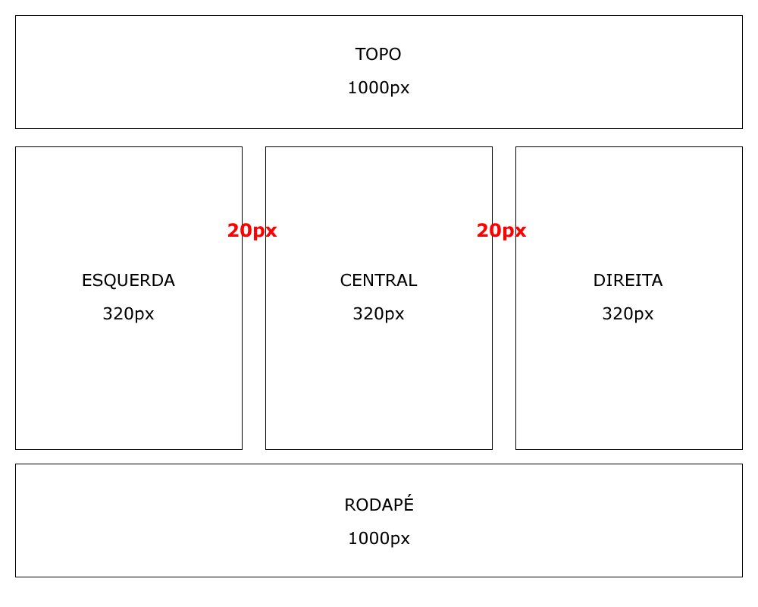
Site com 3 colunas

